Slide 1
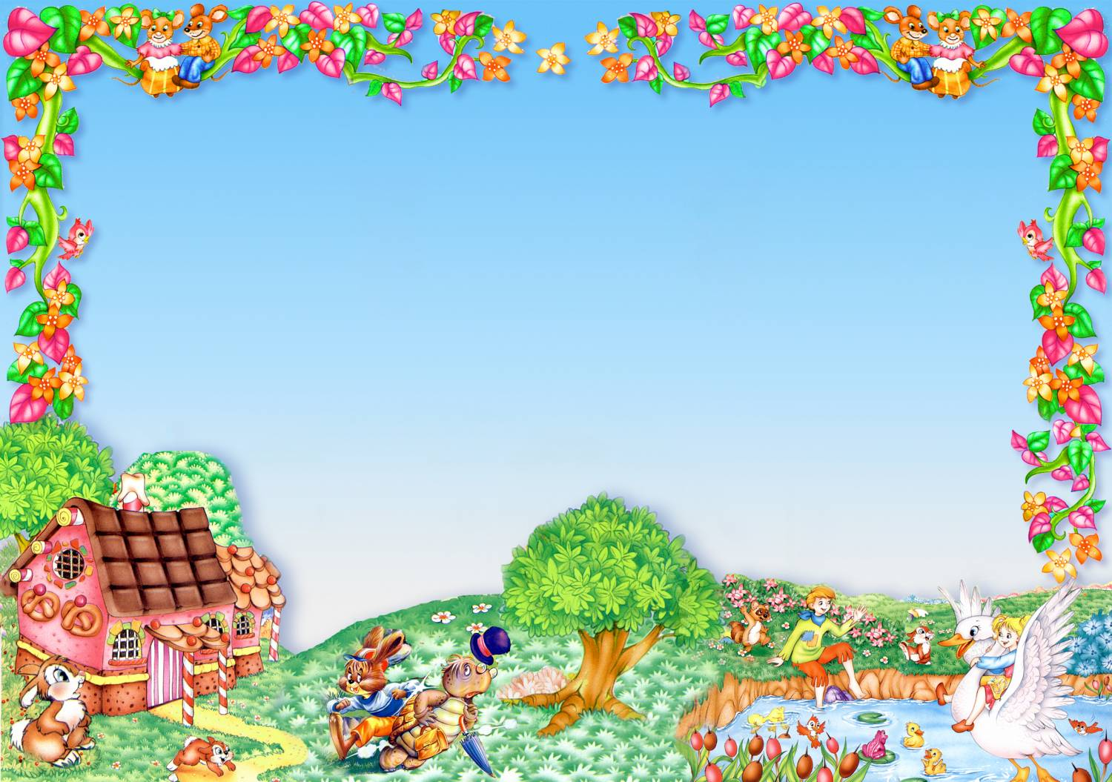
«УГАДАЙ
СКАЗОЧКУ»

Slide 2
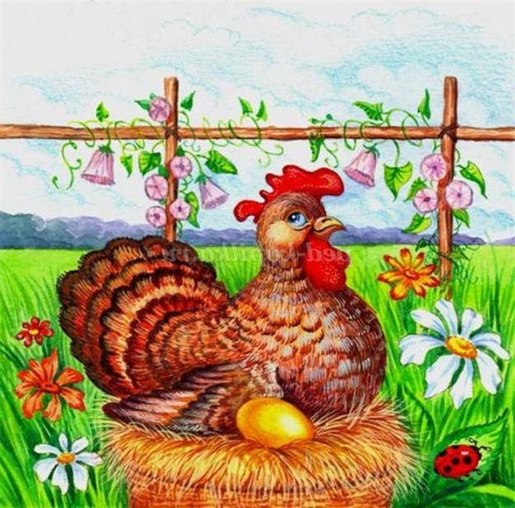
«Дед бил – бил не разбил, баба била – била
не разбила. Мышка бежала хвостиком махнула

Slide 3
Старуха так и сделала: по коробу поскребла,
по сусеку помела и наскребла муки горсти две.
Замесила тесто.

Slide 4
Забралась лисичка в теремок.
Стали они вчетвером жить.
Прибежал волчок-серый бочок,
заглянул в дверь, и спрашивает:
— Терем-теремок! Кто в тереме живёт?

Slide 5
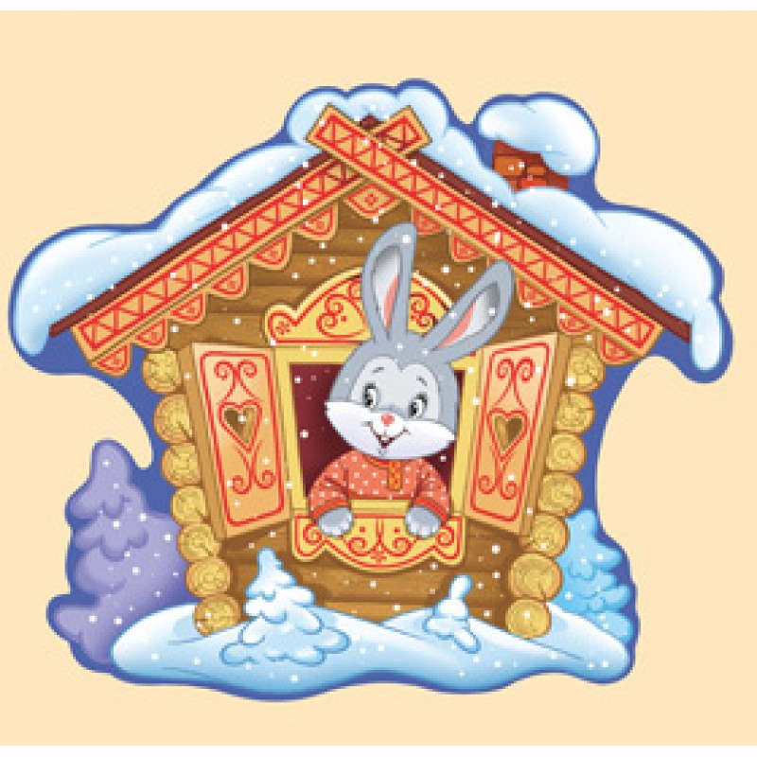
Пришла весна красна — у лисы избенка растаяла,
а у зайца стоит по-старому.
Вот лиса и попросилась у него переночевать,
да его из избенки и выгнала.
Идет дорогой зайчик, плачет.
Ему навстречу собака

Slide 6
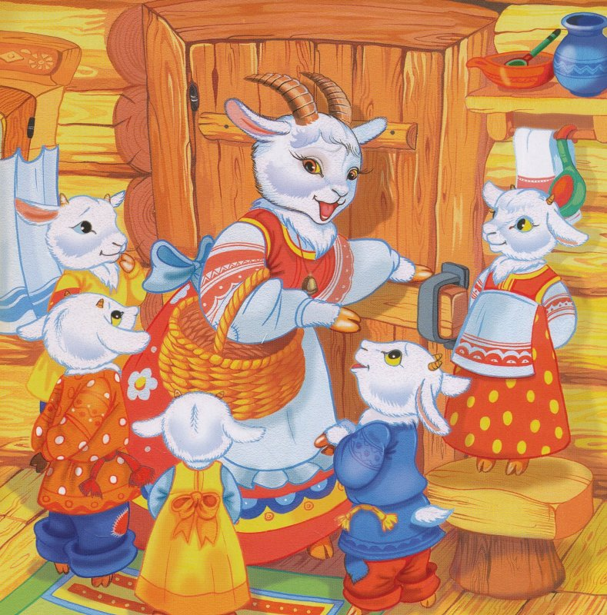
Коза накормила, напоила козлят и
строго-настрого наказала:
Кто придет к избушечке, станет проситься
толстым голосом
да не переберет всего, что я вам причитываю,
- дверь не отворяйте, никого не впускайте.

Slide 7
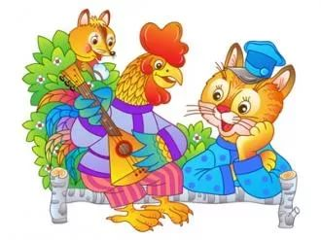
Выглянул петушок, а лиса цап-царап —
и потащила его.
Несет лиса петушка, а он кричит:
— Котик-братик, спаси меня! Несет меня лиса
в темные лиса, за крутые горы.

Slide 8
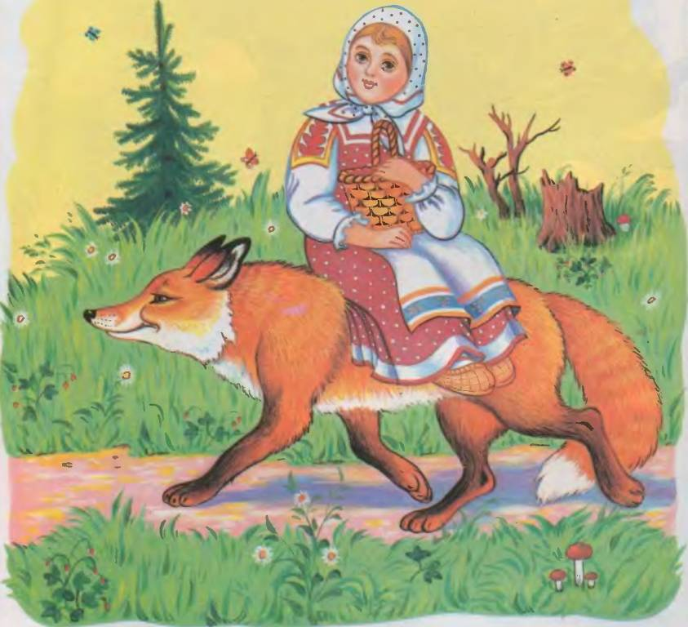
— О чем ты, Снегурушка, плачешь?
— Как мне, батюшка-медведушка, не плакать?
Я одна у дедушки, у бабушки внучка Снегурушка.
Меня подружки в лес заманили,
заманивши — покинули.
— Сойди, я тебя отнесу домой.
— Нет. Я тебя боюсь, ты меня съешь!
Медведь ушел от нее.

Slide 9
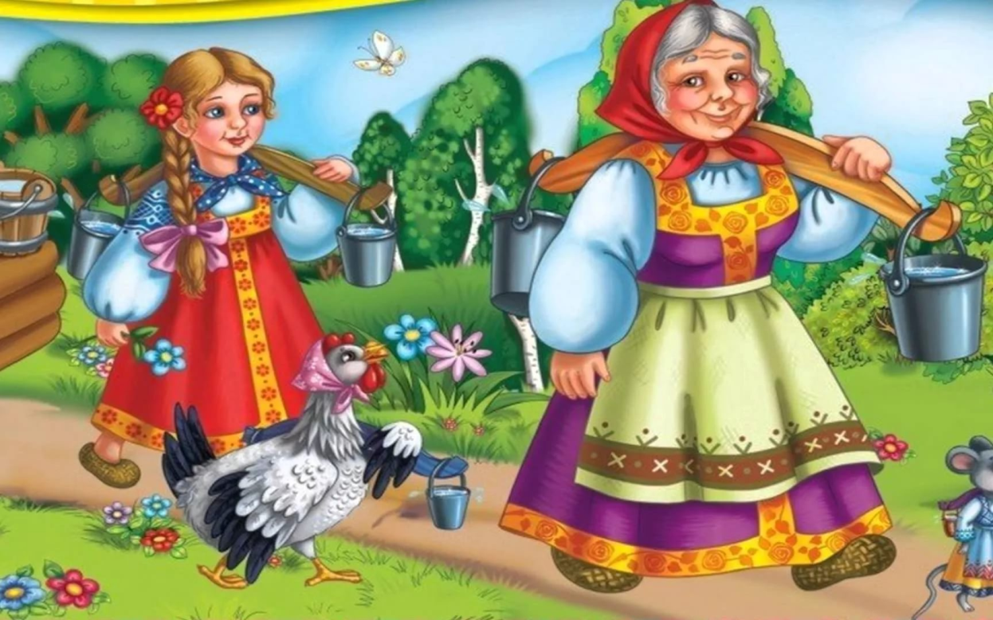
Назад идут, у бабушки вода трё-ё-х, плё-ё-х!
У внучки — трёх! плёх! У курочки — трёх-трёх! плёх-плёх!
У мышки — трёх-трёх-трёх! плёх-плёх-плёх!
Вот раз наши водоносы пошли за водой.
Воды набрали, идут домой
через огород.
А в огороде яблонька росла, и на ней яблоки висели.
А под яблонькой зайка сидел.
Налетел на яблоньку ветерок,
яблоньку качнул, яблочко хлоп — и зайке в лоб!
Прыгнул зайка, да прямо нашим водоносам под ноги.

Slide 10
- Выйди на крылечко, посмотри, не идёт ли дождик! Только медведь вышел на крылечко, Машенька сейчас же залезла в короб, а на голову себе блюдо с пирожками поставила.
Вернулся медведь, видит - короб готов. Взвалил его на спину и пошёл в деревню.

